Slide 1
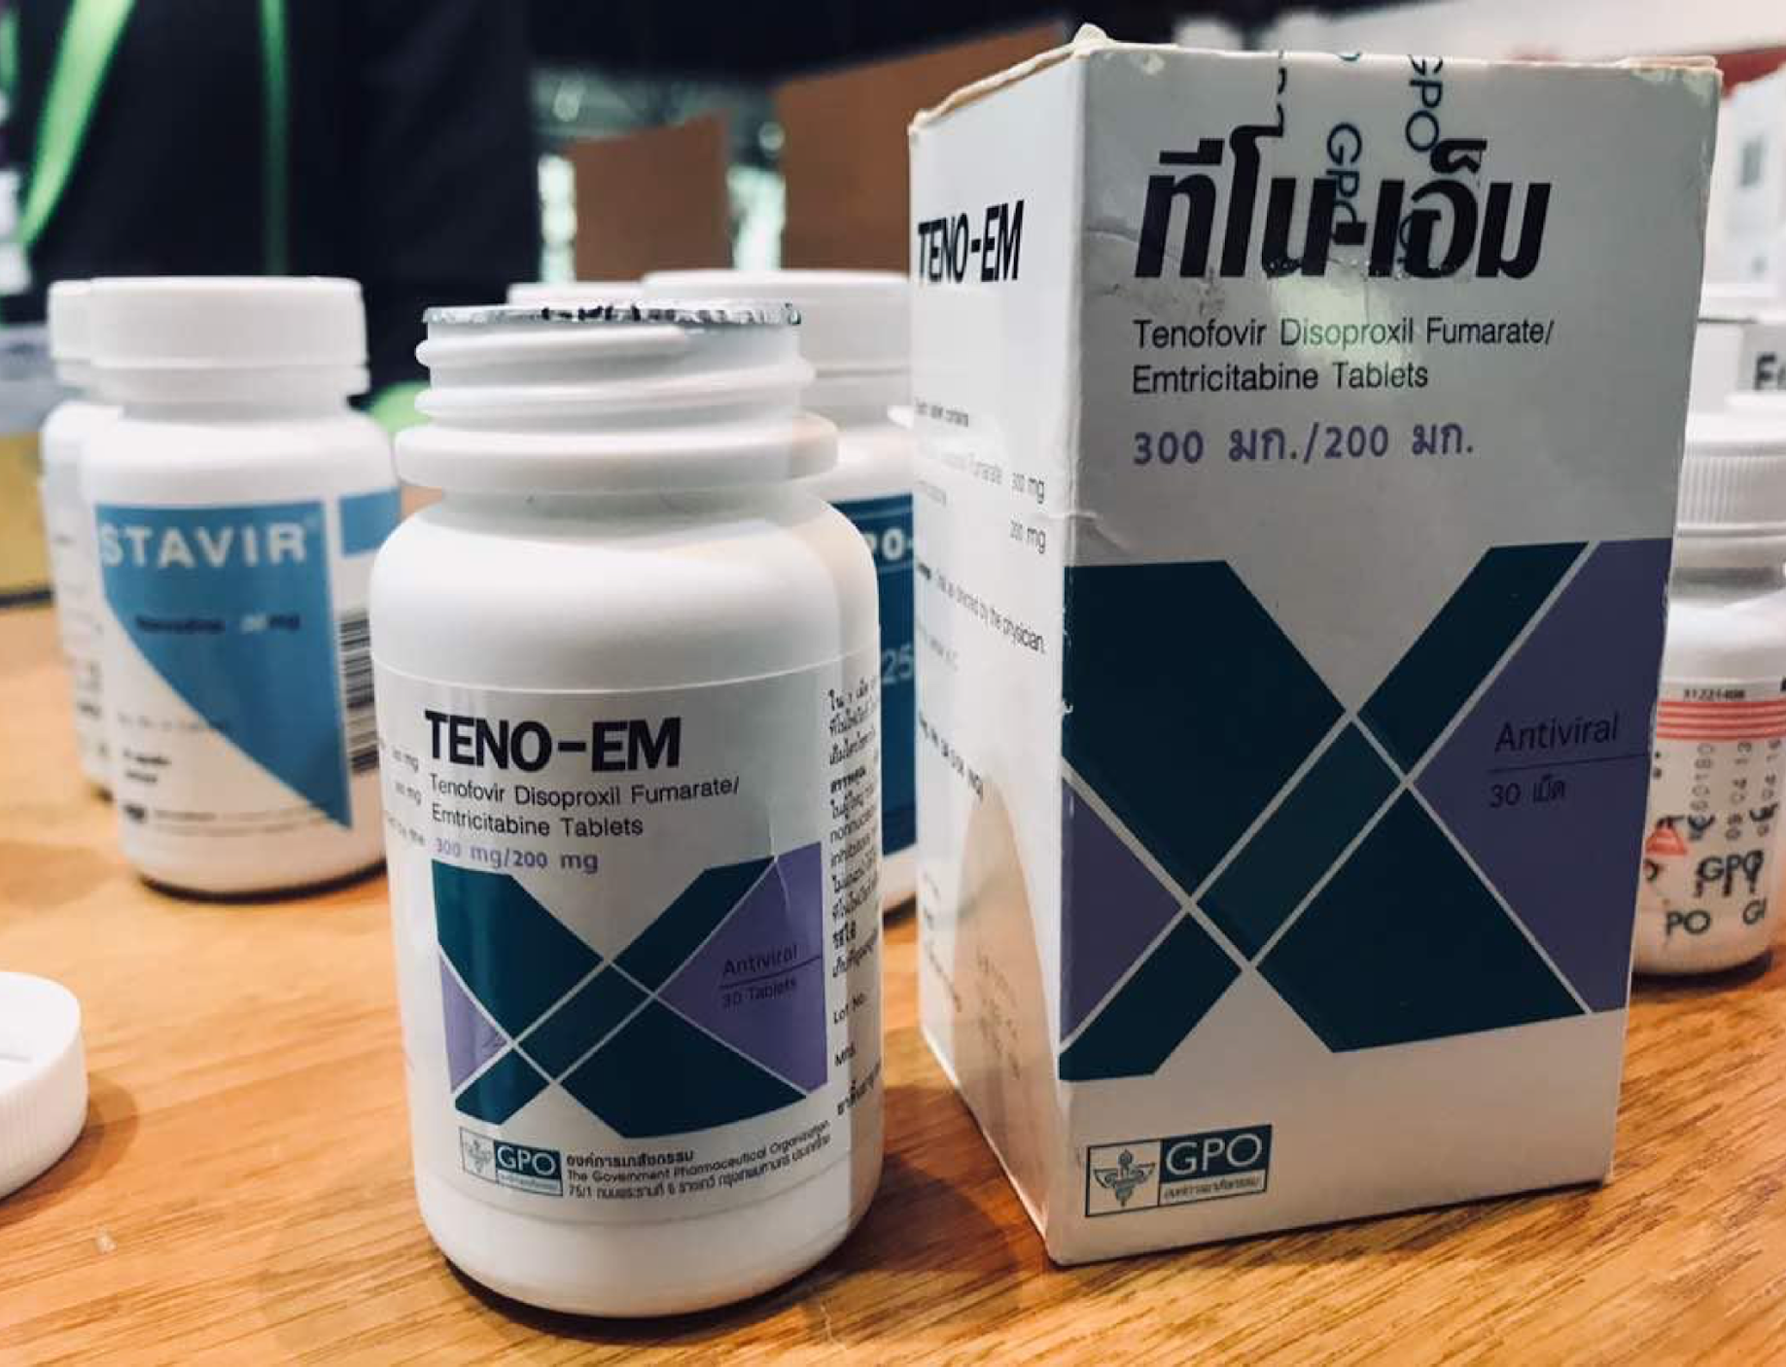
Міжнародний досвід щодо впровадження ДКП
підходи ВООЗ щодо швидкого впровадження
07.09.2021
Яніс Ходжес-Мамелеціс, Консультант ВООЗ в Україні

Slide 2
No financial conflicts of interest to declare
Лікар Яніс Ходжес-Мамелеціс
Yanni.hodges@gmail.com
mameletzisi@who.int

Slide 4
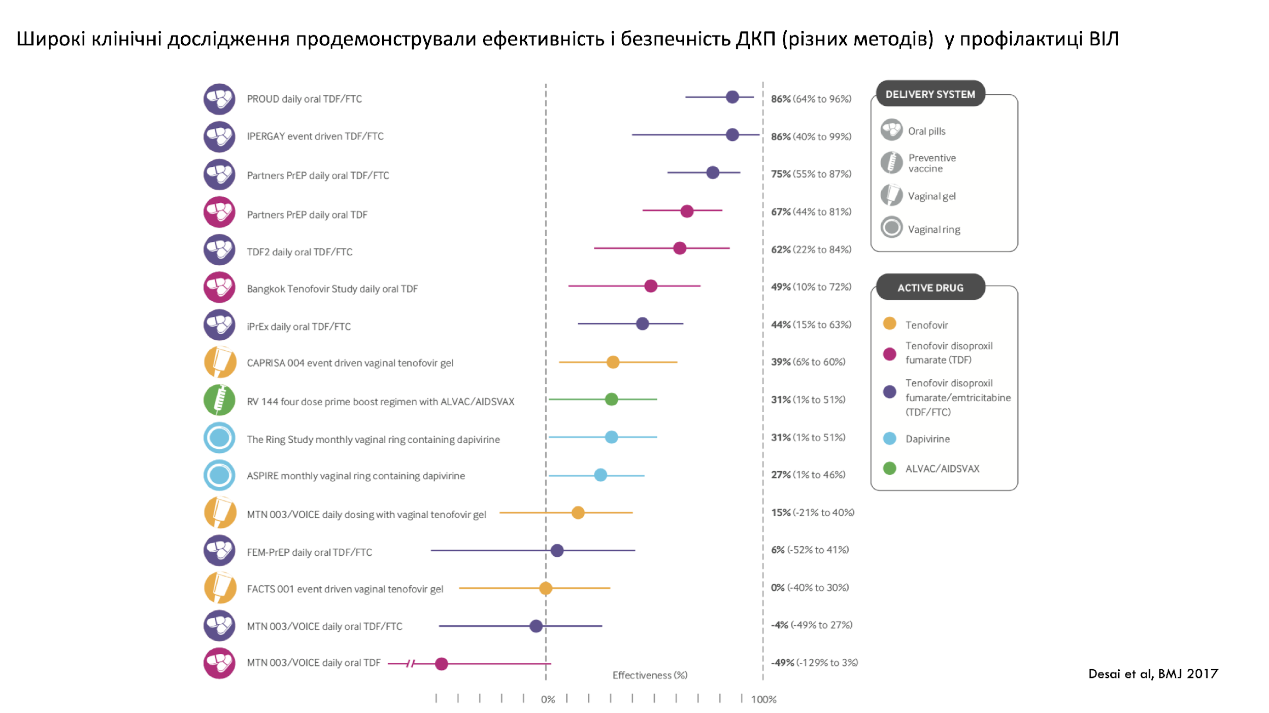

Slide 5
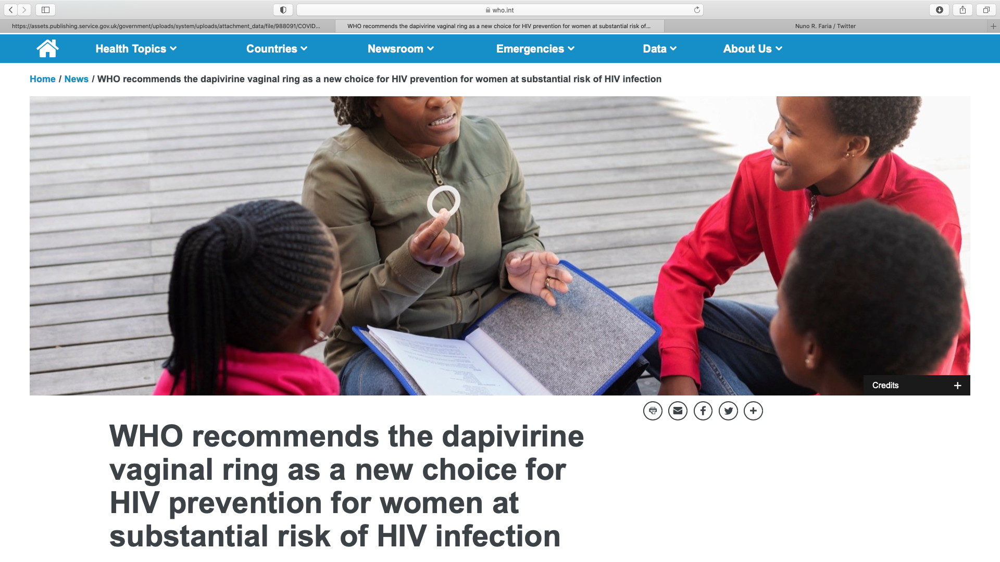
ВООЗ рекомендує вагінальне кільце з Дапівіріном для профілактики ВІЛ серед жінок із суттєвим ризиком ВІЛ інфекції

Slide 6
https://phc.org.ua/kontrol-zakhvorТакuvan/vilsnid/profilaktika-vilsnidu/dokontaktna-profilaktika-dkpprep

Slide 7
Процедури при початку ДКП та протягом надання ДКП
 | Базові / початок ДКП | Наступні протягом отримання ДКП
Тести/процедури | Тиждень -1 або 0 | місяць 1 | місяць 3 | місяць 6 | місяць 9 | місяць 12
Швидкий діагностичний тест на ВІЛ 3-го або 4-го покоління | Так | Так | Так | Так | Так | Так
Кліренс креатинину (ниркова фунція) | Так |  |  | Так |  | Так
HBsAg | Так
Сифіліс серологічний тест | Так |  |  | Так |  | Так
ПЦР тест на гонорею (N. Gonorrhoea) | Так |  |  | Так |  | Так
ПЦР тест на тріхомону (C. Trachomatis) | Так |  |  | Так |  | Так
Тест на гепатит С (НCV) | Так |  |  |  |  | Так
Вакцінація от гепатиту В (HBV vaccination)** | Так
Вакцінація від вірусу папиломи людини (HPV vaccination) | Так
Оцінка серьозних побічних реакцій |  | Так | Так | Так | Так | Так
Переглід відповідності призначення ДКП | Так | Так | Так | Так | Так
Оцінка прихильності | Так | Так | Так | Так | Так
Поповнення запасів препаратів | Так | Так | Так | Так | Так

Slide 8
Побічні дії PrEP
Короткострокові побічні реакції можуть проявлятися у 30% людей і тривати кілька днів:
нудота;
діарея;
запаморочення тощо (більше можна дізнатися під час консультації лікаря).
Унаслідок багаторічного прийому препарату можливе незначне зменшення фільтраційної здатності нирок та кількості кальцію у кістковій тканині (цей побічний ефект ще досліджують). Після припинення вживання засобів PrEP усі функції нормалізуються.

Slide 11
Ситуативна ДКП НЕ рекомендована за такими обставинами:
Хронічна інфекція на вірус
гепатита В
Ціс-гендерні жінки
Трангендерні особи (докази свідчать
про вплив гормонів на зниження рівня Тенофовіру)
Shieh E et al. Transgender women on oral ВІЛ pre-exposure prophТакlaxis have significantlТак lower tenofovir and emtricitabine concentrations when also taking oestrogen when compared to cisgender men. Journal of the International AIDS SocietТак 22: e25405, 2019 (open access).

Slide 12
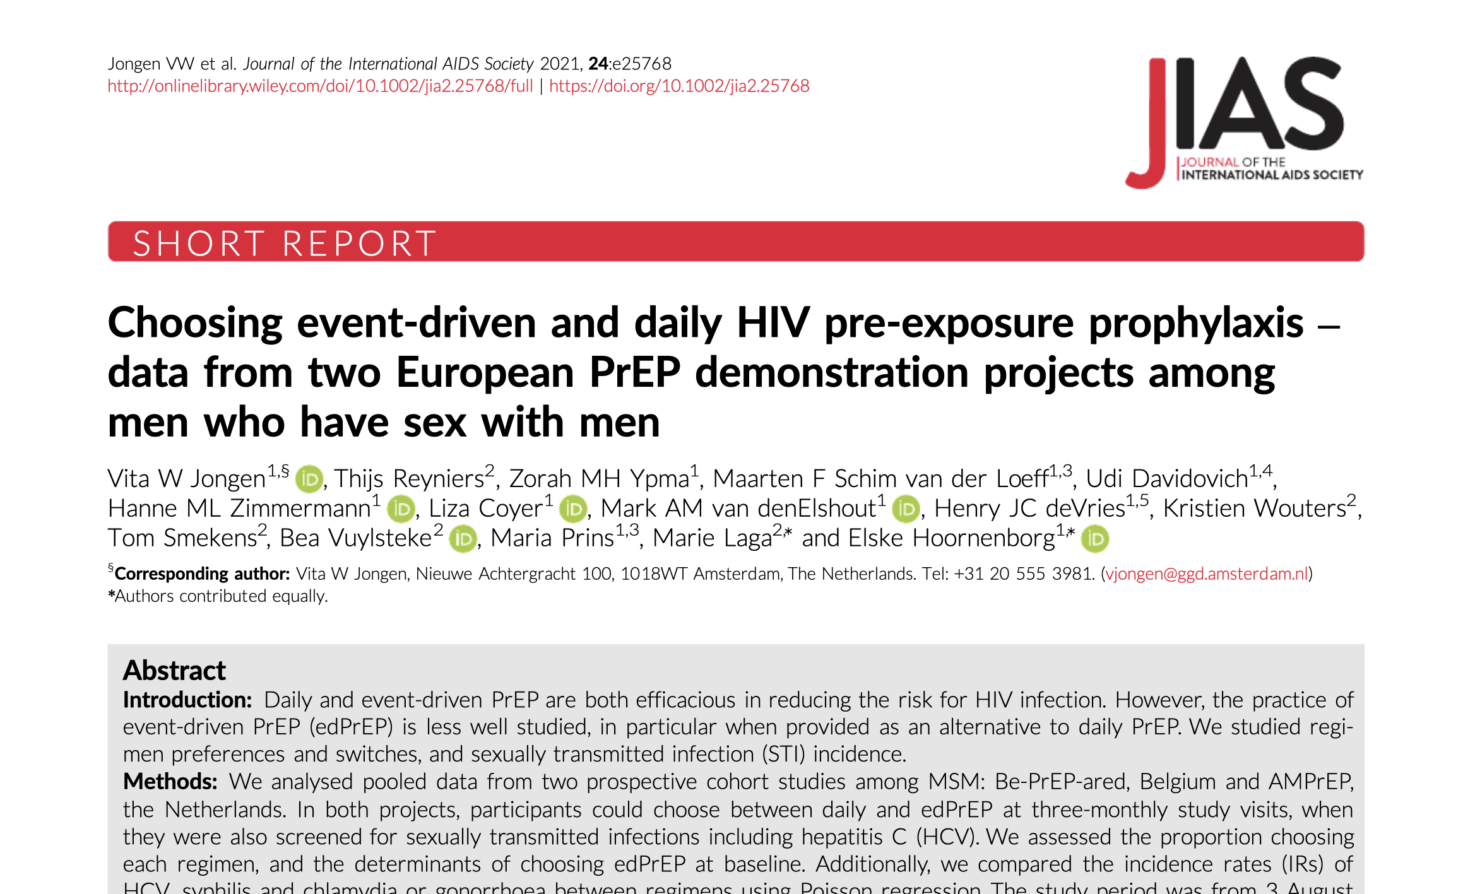
Вибір має значення
https://onlinelibrary.wiley.com/doi/epdf/10.1002/jia2.25768

Slide 13
Проблеми з сировиною та відвантаженням генеричних препаратів та митним очищенням, що спричиняють нестабільну постачання
Вибір припинити/поновити та адаптація щоденного/ситуативного використання ДКП в залежності від ризиків

Slide 15
Source: San Francisco Dept. of Health (September 2020), https://www.sfdph.org/dph/files/reports/RptsHIVAIDS/AnnualReport2019_Indigo_20200929_Web_fixed.pdf

Slide 16
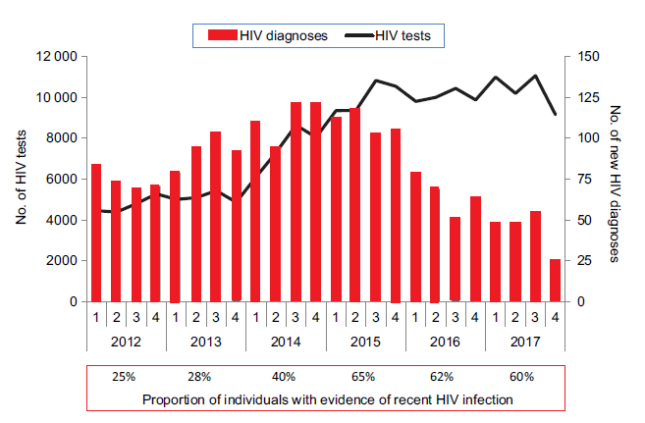
The success of HIV combination prevention: The Dean Street model
https://onlinelibrary.wiley.com/doi/10.1111/hiv.13149

Slide 17
Data we want
HIV tests
PrEP utilization (active users per month)
PrEP dispensing
HIV diagnoses

Slide 18
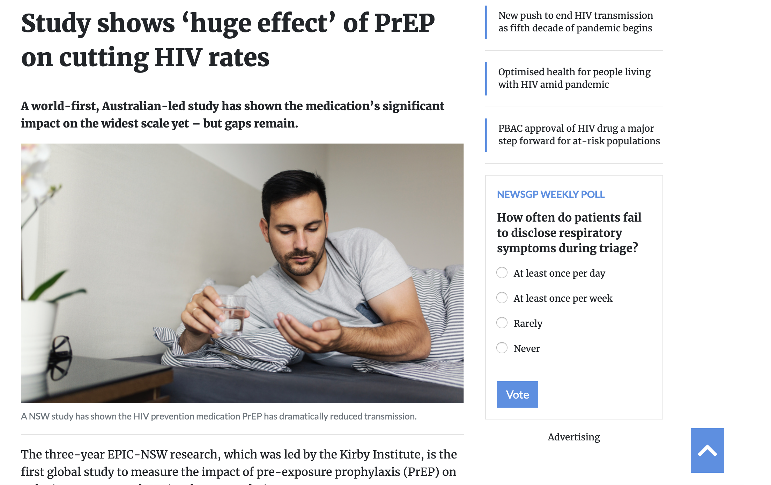
Encouraging findings from EPIC-NSW showing efficacy of PrEP over 3 yr FU. March 2016-April 2018, 9596 participants were dispensed PrEP & followed - 30 HIV seroconversions over 18,628 person yrs, incidence of 1.6 per 1000 person yrs (95% CI 1.13-2.30).
Grulich et al, 2021 https://www.thelancet.com/journals/lanhiv/article/PIIS2352-3018(21)00074-6/fulltext#.YN7NFSrl9U8.twitter
Notes:
Between March 1, 2016, and April 30, 2018, we enrolled 9709 participants. 9596 participants were dispensed PrEP, of whom 9448 (98·3%) were gay or bisexual men. Participants were followed up until March 31, 2019, with at least one follow-up HIV test available in 9520 (99·2%) participants. Mean MPR declined from 0·93 to 0·64 from the first to the ninth quarter. There were 30 HIV seroconversions over 18 628 person-years, an incidence of 1·61 per 1000 person-years (95% CI 1·13–2·30). Being younger, living in a postcode with fewer gay men, reporting more risk behaviours at baseline, and having an MPR of less than 0·6 were each univariately associated with increased HIV incidence. In the final year of follow-up, when PrEP was mostly purchased rather than provided free by the study, HIV incidence remained low at 2·24 per 1000 person-years (1·46–3·44).

Slide 19
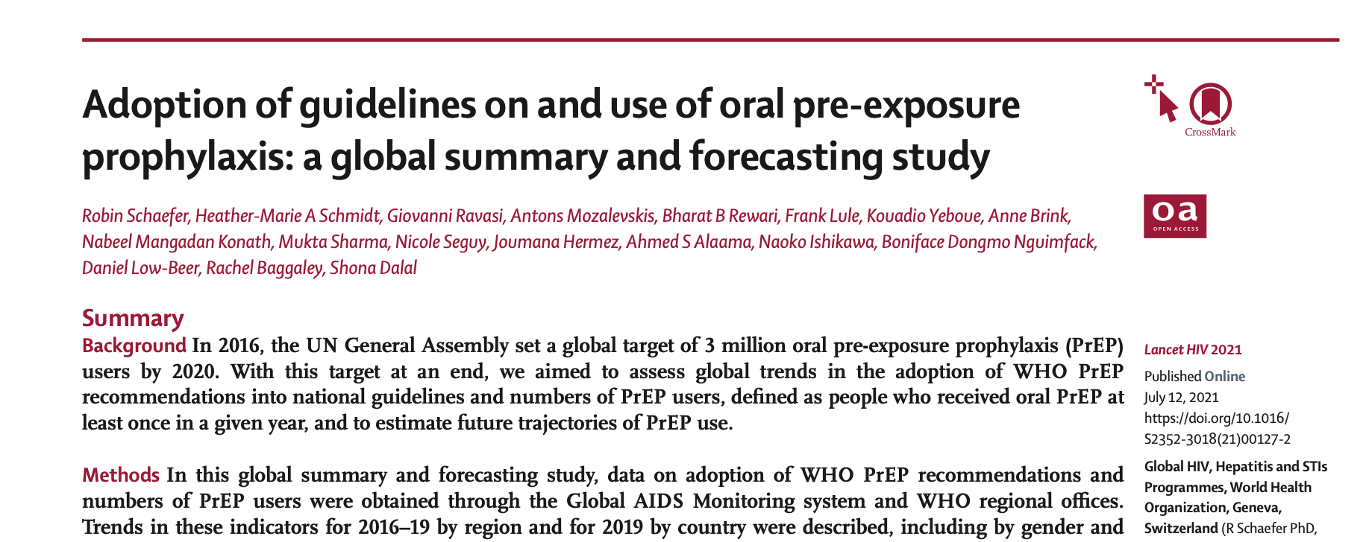
https://www.thelancet.com/action/showPdf?pii=S2352-3018%2821%2900127-2

Slide 20
КІЛЬКІСТЬ ЛЮДЕЙ, ЯКІ ОТРИМАЛИ ДКП ХОЧА б РАЗ (СПОЖИВАЧІ ДКП) у СВІТІ в 2019 Р
https://www.thelancet.com/action/showPdf?pii=S2352-3018%2821%2900127-2

Slide 21
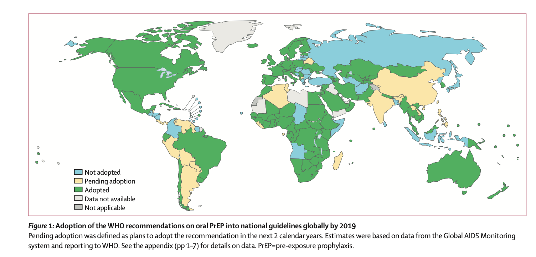
ЗАСТОСУВАННЯ РЕКОМЕНДАЦІЙ ВООЗ з пероральної ДКП в НАЦІОНАЛЬНИХ НАСТАНОВАХ у СВІТІ в 2019 році
https://www.thelancet.com/action/showPdf?pii=S2352-3018%2821%2900127-2

Slide 22
Oral PrEP is highly efficacious, and impact despite imperfect use

Slide 23
Широкий захист громади: як ДКП діє для попередження передачі ВІЛ в сексуальні мережі
ВІЛ позитивний
ВІЛ негативний захищен ДКП
ВІЛ негативний не отримує ДКП

Slide 24
Телемедицина?

Slide 31
Використання ДКП коли тобі потрібно
Ми знаємо бар'єри (але ви маєте визначити, як їх вирішувати)
Просто знати про існування ДКП (обізнанність у громадах)
Сприйняття ризику Стигма
Як дістатися до медичного закладу Години роботи Оцінка субоптимального використання:
Раннє переривання (наприклад раніше ніж 3 місяця)
Тривалі періоди припиненого використання
https://www.prepwatch.org/resource/scaling-up-and-enhancing-strategies-for-supporting-prep/

Slide 32
Що насправді роблять у медичному закладі?
Пошук тих, що підходять для ДКПк?
Кожний, хто проходить тестування на ВІЛ, чи отримує він інформацію про ДКП?
Як їх знайти?
онлайн
Мобільні послуги
Традиційні послуги Аналіз даних для пошуку втрачених можливостей для ініціювання та сталості ДКП (ефективне використання?)
“Сезони ризику” (трудова міграція; період відпусток)
Чи спостерігались за останні роки якісь місячні тенденції у тестуванні на ВІЛ/ДКП/виявлення?

Slide 33
Результати національної конференції з ДКП
Декларація учасників конференції з ДКП як інструмент для адвокації
Взаємодії/нові колаборації
Розширення ДКА планування обгрунтоване на дискусії

Slide 36
Overview
WHO recommendations on PrEP scale-up
Update from national PrEP meeting last week (June 9-11th, 2021)
Demand creation in Такour region
Metrics to think about on effective use

